Slide 1
Break-out Sessie 2: Gezonde stedelijke gebieden Sprekers: Leendert van Bree, Jacomijn Baart, Annette Duivenvoorden en Martin Chaigneau Moderator: Inge Janse

Slide 2
Gezonde leefomgeving en toekomst (Leendert van Bree - LvB)
Gezondheid en welzijn
Gezonde(re) leefomgeving
Transformatie en routes
Toekomstbestendigheid
Nieuwe kansen (O-Wet, O-Visies, NOVI, ‘Deal’, ‘Port’)
Integraal durven denken en doen

Slide 3
Drie strategieën gezondheid en ruimte (Annette Duivenvoorden – Platform 31)
Gezondheid staat centraal (Groningen en Utrecht)
Één gezondheidsthema voorop (Amsterdam, Schiedam, Barneveld)
Het meekoppelen van gezondheid aan een actueel ruimtelijk thema (Nijmegen, Heemskerk)

Slide 4
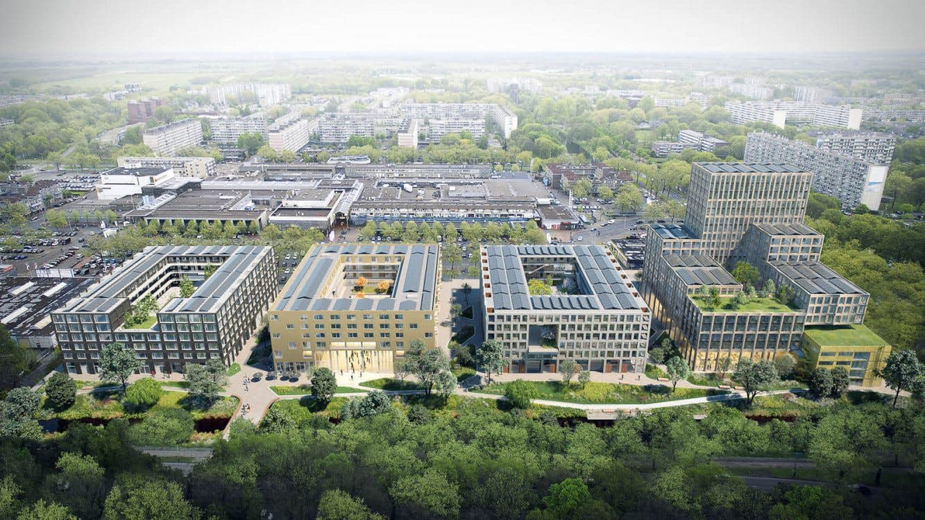
Tenderprocedure NPD-Strook Overvecht (Jacomijn Baart en Martin Chaigneau– Gemeente Utrecht)

Slide 5
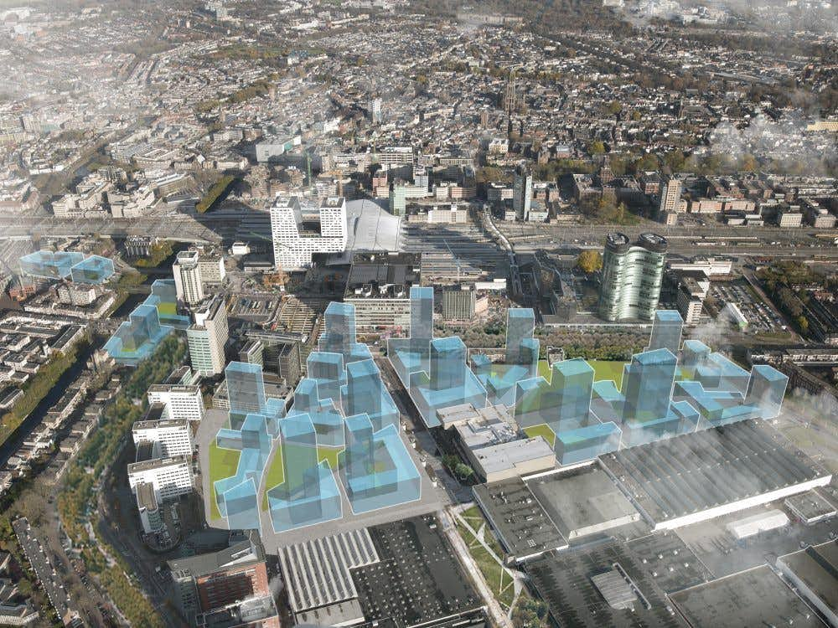
Dilemma groen vs. sociale huur (Jacomijn Baart en Martin Chaigneau– Gemeente Utrecht)

Slide 6
Vragen
Komt u in uw werk dergelijke gezondheidsdilemma’s tegen en hoe gaat u daar mee om?
Vervolgvraag: Hoe kom je met elkaar tot een gedragen oplossing?
Hoe betrekt u in ruimtelijke projecten het belang van gezondheid?
Vervolgvraag/ophelderingsvraag: Bedenkt u bijvoorbeeld zelf hoe het gezondheidsbelang dient te worden gewaarborgd of schakelt u gezondheidsadvisering in?
Hoe zorg je ervoor dat er inclusief over gezondheid wordt gedacht?
Hoe geef jij de opdracht om gezondheid een plek te geven?
Hoe vul jij gezondheid in in je eigen project?

Slide 7
Stellingen
'Economie ligt altijd boven, en gezondheid onderop!?'
'Bestuurders willen herkozen worden en de leefomgeving helpt daarbij niet!?’
‘Zorg dat er inclusief over gezondheid wordt nagedacht’
‘Pak het momentum’
‘Goed opdrachtgeverschap en randvoorwaarden’
‘Geef bewoners en gebruikers een rol en inbreng (eigenaarschap)’

